Slide 1

Instalação e exemplo de uso

Slide 2

O que é ?
É um framework de código aberto que é utilizada para processar grandes conjuntos de dados e aprendizado de máquina de forma distribuída e paralela;
Mais veloz que o Apache Hadoop.

Slide 3






O quem usa o ?

Slide 4
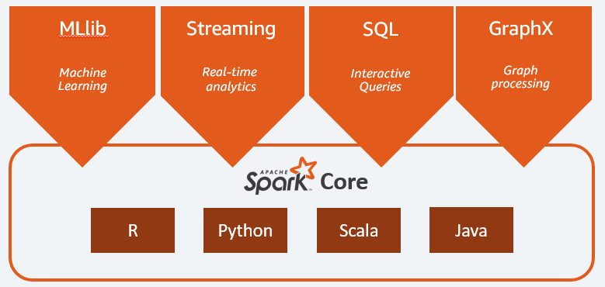
Exemplo de uso:
Permite diferentes tipo de computação;
Contém diversos componentes integrados.

Slide 5
Instalação
install.packages("sparklyr");
library(sparklyr);
spark_install(version = "2.1.0").

Slide 6
Conexão com o Spark:
sc <- spark_connect(master = "local")

Slide 7
Usando o Spark dentro do R
install.packages(c("nycflights13", "Lahman"))
library(dplyr)
iris_tbl <- copy_to(sc, iris)
flights_tbl <- copy_to(sc, nycflights13::flights, "flights")
batting_tbl <- copy_to(sc, Lahman::Batting, "batting") src_tbls(sc).

Slide 8
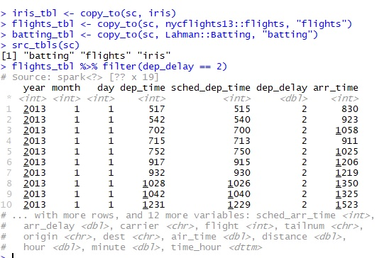
Usando o Spark dentro do R

Slide 9
Usando SQL:
library(DBI)
iris_preview <- dbGetQuery(sc, "SELECT * FROM iris where Species = 'setosa' and 'versicolor' LIMIT 10")
iris_preview.

Slide 10
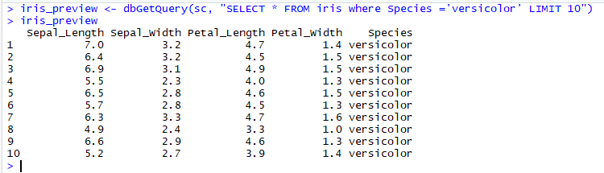
Usando SQL:

Slide 11
Machine Learning:
carros_tbl <- copy_to(sc, mtcars)
particao <- carros_tbl %>%
filter(hp >= 100) %>%
mutate(cyl8 = cyl == 8) %>%
sdf_partition(training = 0.5, test = 0.5, seed = 1099)

Slide 12
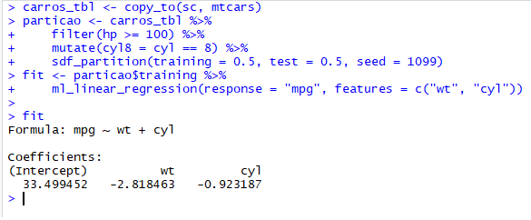
Machine Learning:

Slide 13
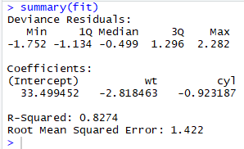
Machine Learning:
summary(fit)

Slide 14
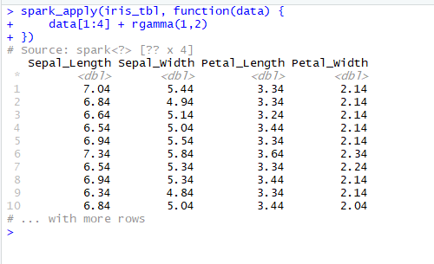
R distribuído:
spark_apply(iris_tbl, function(data) { data[1:4] + rgamma(1,2) })

Slide 15
R distribuído:
Agrupar por colunas para executar uma operação sobre cada grupo de linhas e fazer uso de qualquer pacote dentro do fechamento;
spark_apply( iris_tbl, function(e) broom::tidy(lm(Petal_Width ~ Petal_Length, e)), names = c("term", "estimate", "std.error", "statistic", "p.value"), group_by = "Species" )

Slide 16
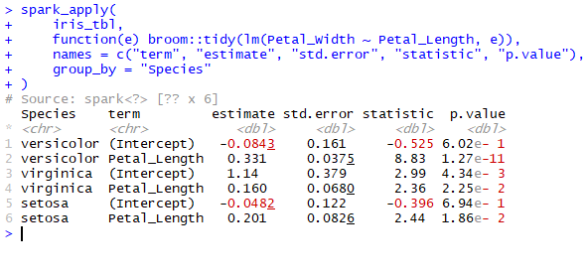
R distribuído:
Agrupar por colunas para executar uma operação sobre cada grupo de linhas e fazer uso de qualquer pacote dentro do fechamento;

Slide 17
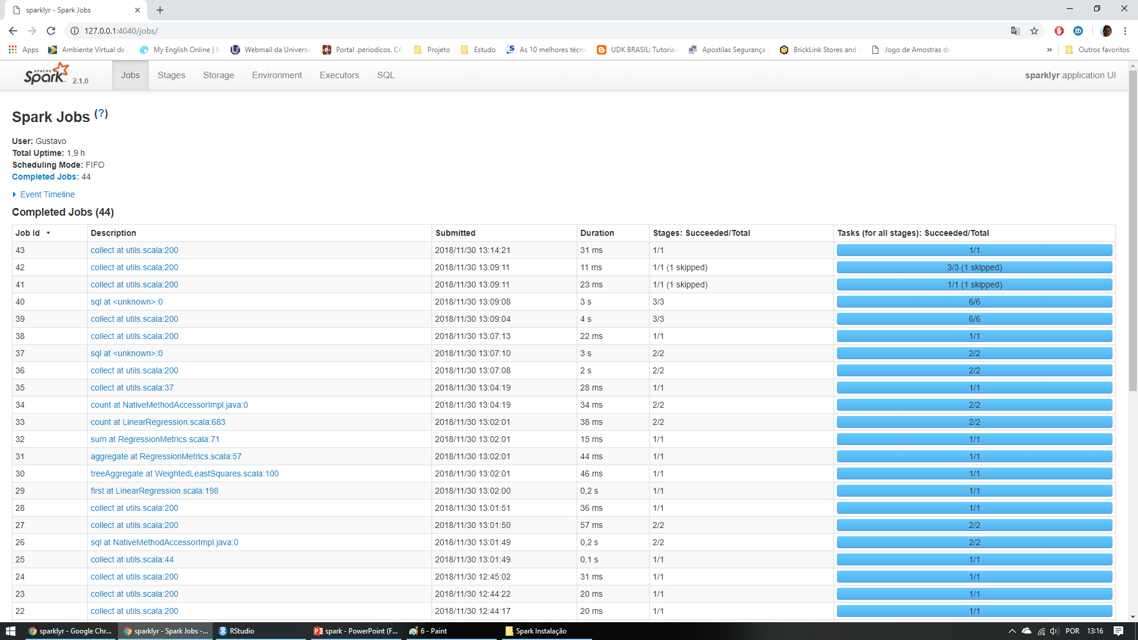
IDE RStudio

Slide 18
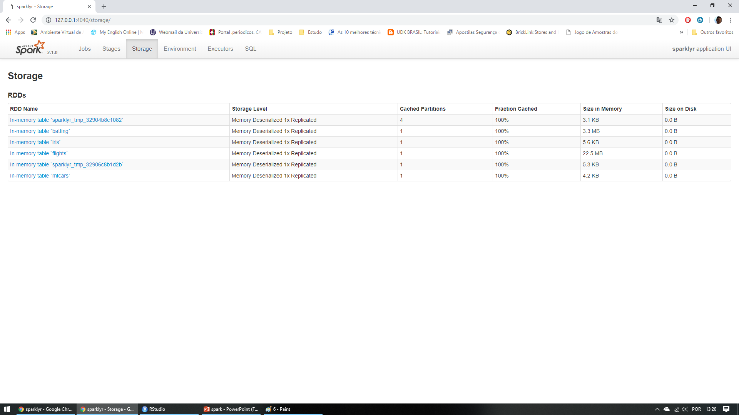
GUI Apache Spark

Slide 19
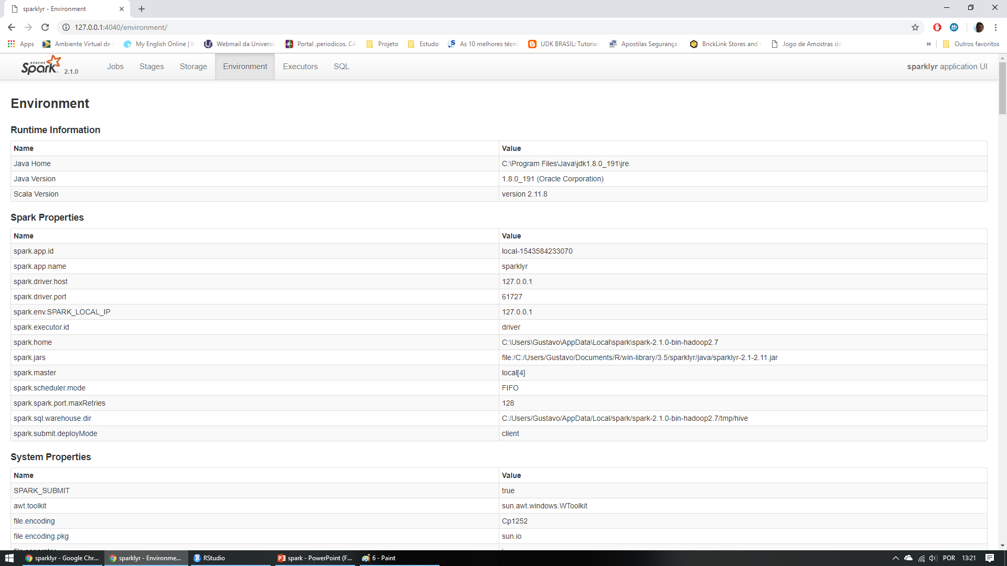
GUI Apache Spark

Slide 20
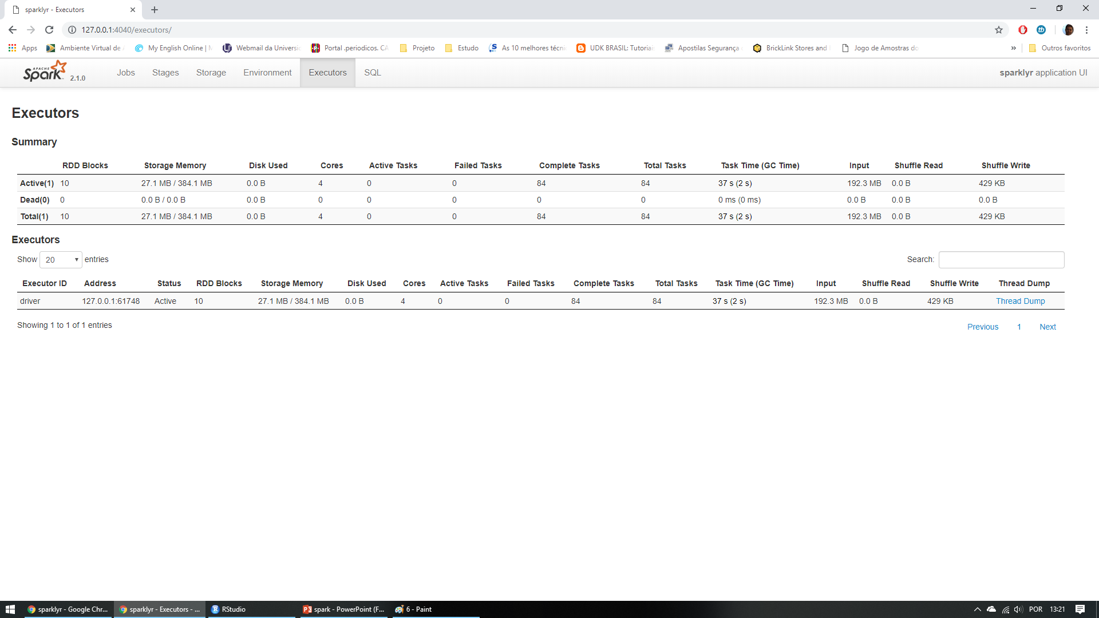
GUI Apache Spark

Slide 21
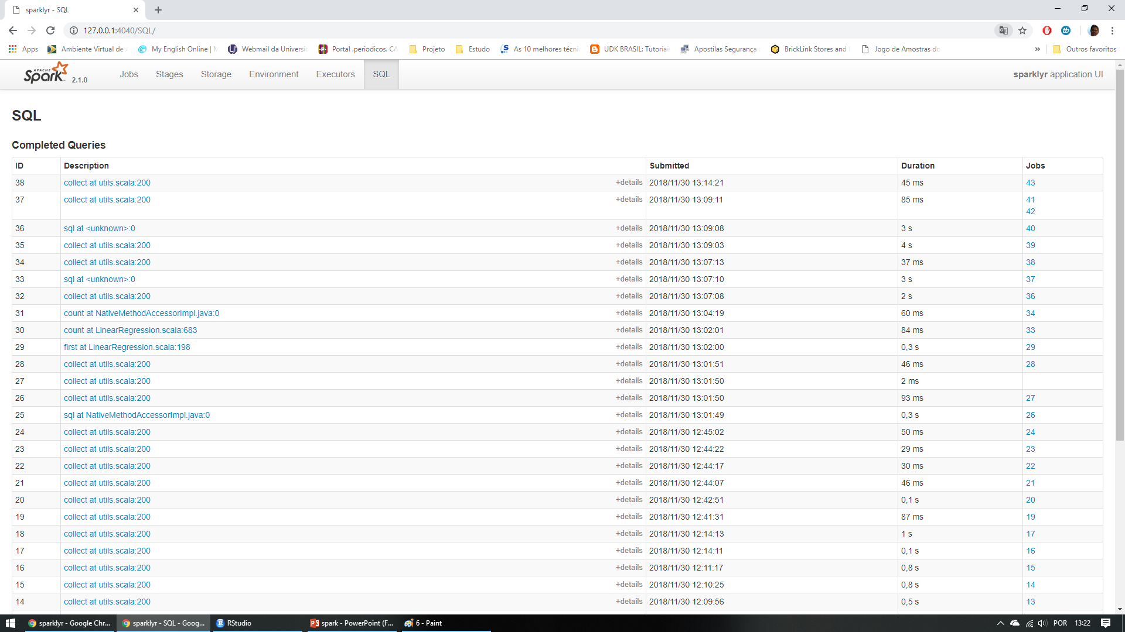
GUI Apache Spark
Fonte: https://spark.rstudio.com/

